Slide 1
SPSS-WERKCOLLEGE 3 (XX/XX)
Toegepaste data-analyse en rapportage
Assistent Fauve Duprez AJ 2025-2026

Slide 2
H08 Inferentiële statistiek in zes stappen
SPSS-WERKCOLLEGE 3 (08/11)

Slide 3
Gebruik van zes-stappen-procedure
De zes-stappen-procedure bij inferentiële statistiek (zie hoorcollege 05/11)
  STAP 1: Kiezen van de juiste analysemethode
  STAP 2: Datacontrole
  STAP 3: Hypothesen formuleren
  STAP 4: Significantieniveau bepalen
  STAP 5: Toetsingsgrootheid en p-waarde berekenen
  STAP 6: Conclusie en rapportering
Notes:
Dit kan moeilijk zijn in het begin, maar hoe meer verschillende toetsen we zien, hoe meer je dit vanbuiten zult kennen en als je nu goed meedoet, zal je op het examen dit kunnen gebruiken om dergelijke oefening zelf te kunnen via de zes stappen.

Slide 4
H09 kruistabellen
SPSS-WERKCOLLEGE 3

Slide 5
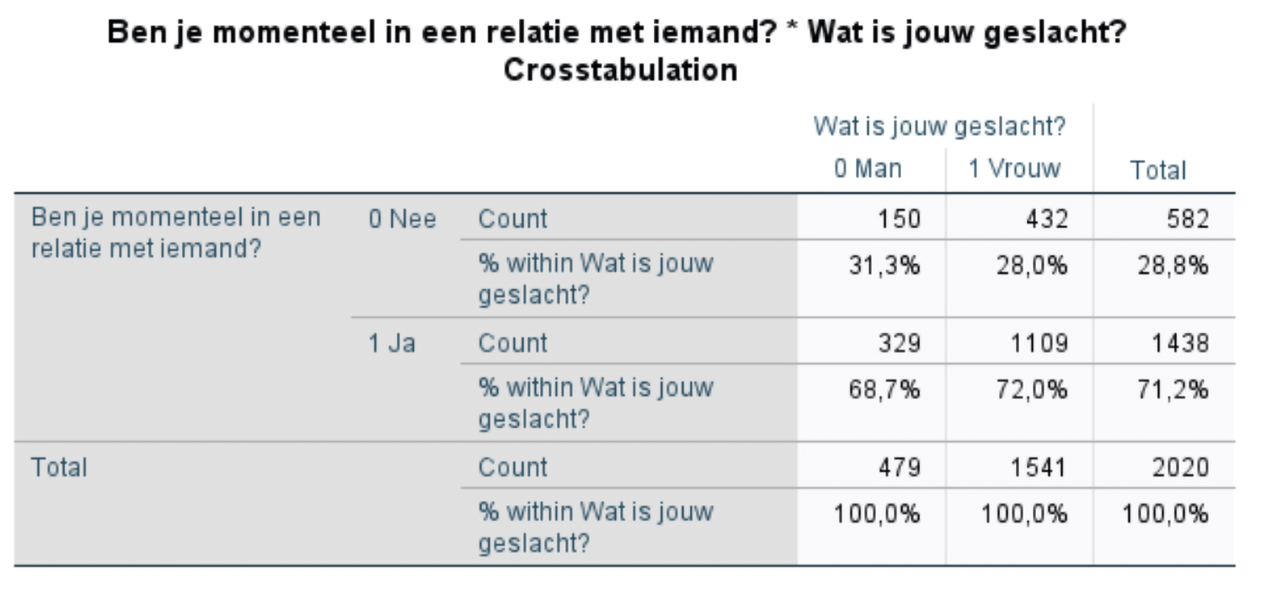
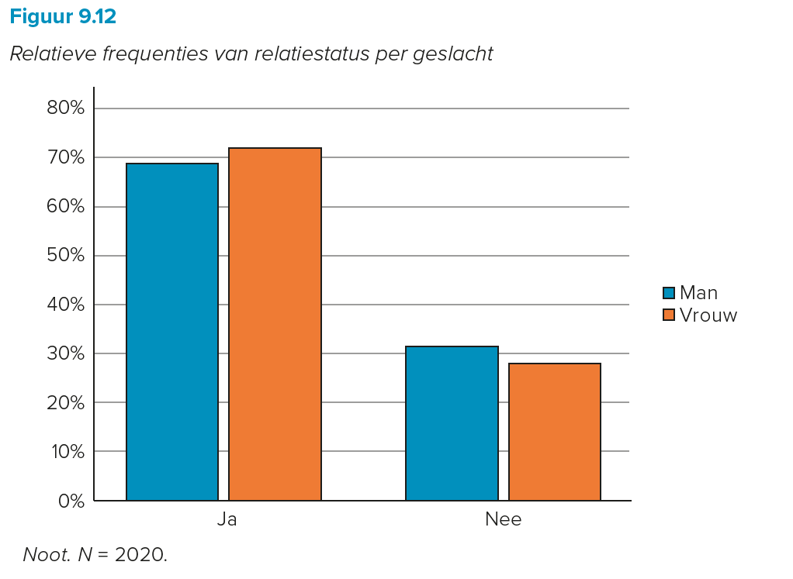
Inleiding
Multivariate statistiek met twee categorische variabelen
Descriptieve statistiek:
  Kruistabel
  Geclusterde en gestapelde staafdiagrammen

Slide 6
Inleiding
Multivariate statistiek met twee categorische variabelen
Descriptieve statistiek:
  Kruistabel
  Geclusterde en gestapelde staafdiagrammen
Inferentiële statistiek: verband tussen twee categorische variabelen toetsen
  Chi-kwadraat toets
    Bij onafhankelijke groepen
    Fisher-Exact toets = alternatieve toets bij schending assumpties Chi²
    Partitioneren
      In situaties waarbij minstens één categorische variabele meer dan 2 categorieën heeft (dus geen 2x2-kruistabel, maar bv. een 4x2-kruistabel)
      = opsplitsen in 2x2-tabellen, en per tabel een Chi-kwadraat toets uitvoeren
  McNemar toets
    Bij afhankelijke groepen

Slide 7
Opgave 1
SPSS-WERKCOLLEGE 3

Slide 8
Opgave 1: Verband Relatiestatus x Werksituatie
Opgave 1
Open ‘DATA_WAVE1_CenW.sav’. Is er een significant verband tussen een partner hebben zijn (W1_Relatiestatus) en werksituatie (W1_ACT)?

Slide 9
Opgave 1: Verband Relatiestatus x Werksituatie
Opgave 1
Open ‘DATA_WAVE1_CenW.sav’. Is er een significant verband tussen een partner hebben zijn (W1_Relatiestatus) en werksituatie (W1_ACT)?
Stap 1. Kiezen van juiste analysemethode
  Hoeveel variabelen?
  Welk meetniveau?
  Welke rol?

Slide 10
Opgave 1: Verband Relatiestatus x Werksituatie
Stap 2. Datacontrole.
  Inconsistentiecheck

Slide 11
Opgave 1: Verband Relatiestatus x Werksituatie
Stap 2. Datacontrole.
  Assumptiecheck:
    Data = absolute frequenties, geen percentages
    Elke variabele minimum twee mutueel exclusieve categorieën
    Onafhankelijke groepen onderzoekseenheden
    f(e) van elke cel > 5

Slide 12
Opgave 1: Verband Relatiestatus x Werksituatie
Stap 3. Hypothesen formuleren

Slide 13
Opgave 1: Verband Ouderschap x Leefsituatie
Stap 4. Significantieniveau bepalen

Slide 14
Opgave 1: Verband Relatiestatus x Werksituatie
Stap 5. Toetsingsgrootheid en p-waarde berekenen

Slide 15
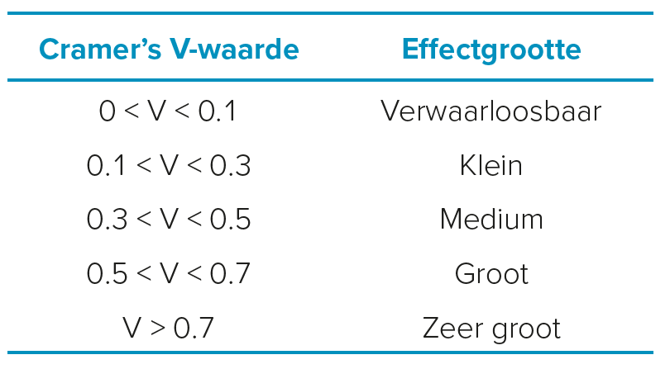
Opgave 1: Verband Relatiestatus x Werksituatie
Stap 5. Toetsingsgrootheid en p-waarde berekenen
  + indien significant: maat van effectgrootte!

Slide 16
Opgave 1: Verband Relatiestatus x Werksituatie
Stap 6. Conclusie en rapportering

Slide 17
Opgave 2
SPSS-WERKCOLLEGE 3

Slide 18
Opgave 2: Verband Relatiestatus x Tijd
Opgave 2
Open ‘DATA_WAVE1_WAVE2_CenW.sav’. Je vermoedt dat het aantal mensen in een relatie (W1_Relatiestatus) toegenomen is na één jaar coronacrisis (W2_ Relatiestatus). Is het aantal individuen die een partner hebben is significant veranderd?

Slide 19
Opgave 2: Verband Relatiestatus x Tijd
Opgave 2
Open ‘DATA_WAVE1_WAVE2_CenW.sav’. Je vermoedt dat het aantal mensen in een relatie (W1_Relatiestatus) toegenomen is na één jaar coronacrisis (W2_ Relatiestatus). Is het aantal individuen die een partner hebben is significant veranderd?
Stap 1. Kiezen van juiste analysemethode
  Hoeveel variabelen?
  Welk meetniveau?
  Welke rol?

Slide 20
Opgave 2: Verband Relatiestatus x Tijd
Stap 2. Datacontrole
  Inconsistentiecheck

Slide 21
Opgave 2: Verband Relatiestatus x Tijd
Stap 2. Datacontrole
  Assumptiecheck:
    Twee nominale variabelen met elk dezelfde twee categorieën
    De twee groepen die vergeleken worden zijn afhankelijk van elkaar

Slide 22
Opgave 2: Verband Relatiestatus x Tijd
Stap 3. Hypothesen formuleren

Slide 23
Opgave 2: Verband Relatiestatus x Tijd
Stap 4. Significantieniveau bepalen
Stap 5. Toetsingsgrootheid en p-waarde berekenen

Slide 24
Opgave 2: Verband Relatiestatus x Tijd
Stap 6. Conclusie en rapportering

Slide 25
Opgave 3
SPSS-WERKCOLLEGE 3

Slide 26
Opgave 3: Verband Vaccin x Coronasymptomen
Opgave 3
Open ‘DATA_WAVE2_CenW.sav’. Is er onder respondenten die 50 jaar of ouder zijn een significant verband tussen al dan niet gevaccineerd zijn tegen corona (W2_Coronavaccin) en het vertonen van coronasymptomen (W2_Corona)?

Slide 27
Opgave 3: Verband Vaccin x Coronasymptomen
Opgave 2
Open ‘DATA_WAVE2_CenW.sav’. Is er onder respondenten die 50 jaar of ouder zijn een significant verband tussen al dan niet gevaccineerd zijn tegen corona (W2_Coronavaccin) en het vertonen van coronasymptomen (W2_Corona)?
Stap 1. Kiezen van juiste analysemethode
  Hoeveel variabelen?
  Welk meetniveau?
  Welke rol?

Slide 28
Opgave 3: Verband Vaccin x Coronasymptomen
Stap 2. Datacontrole
  Inconsistentiecheck

Slide 29
Opgave 3: Verband Vaccin x Coronasymptomen
Stap 2. Datacontrole
  Assumptiecheck:
    Data = absolute frequenties, geen percentages
    Elke variabele minimum twee mutueel exclusieve categorieën
    Onafhankelijke groepen onderzoekseenheden
    f(e) van elke cel > 5

Slide 30
Opgave 3: Verband Vaccin x Coronasymptomen
Stap 3. Hypothesen formuleren

Slide 31
Opgave 3: Verband Vaccin x Coronasymptomen
Stap 4. Significantieniveau bepalen
Stap 5. Toetsingsgrootheid en p-waarde berekenen

Slide 32
Opgave 3: Verband Vaccin x Coronasymptomen
Stap 6. Conclusie en rapportering

Slide 33
Extra Oefening voor thuis
SPSS-WERKCOLLEGE 3

Slide 34
Extra opgave: Verband Geslacht x Coronavaccin
Extra opgave
Open ‘DATA_WAVE2_CenW.sav’. Is geslacht (W2_Geslacht) geassocieerd met het al dan niet gevaccineerd zijn tegen corona (W2_Coronavaccin)?

Slide 35
Nog meer oefeningen
Zie handboek en QR-code

